Slide 1

Python for Beginners
Code your first program

Slide 2

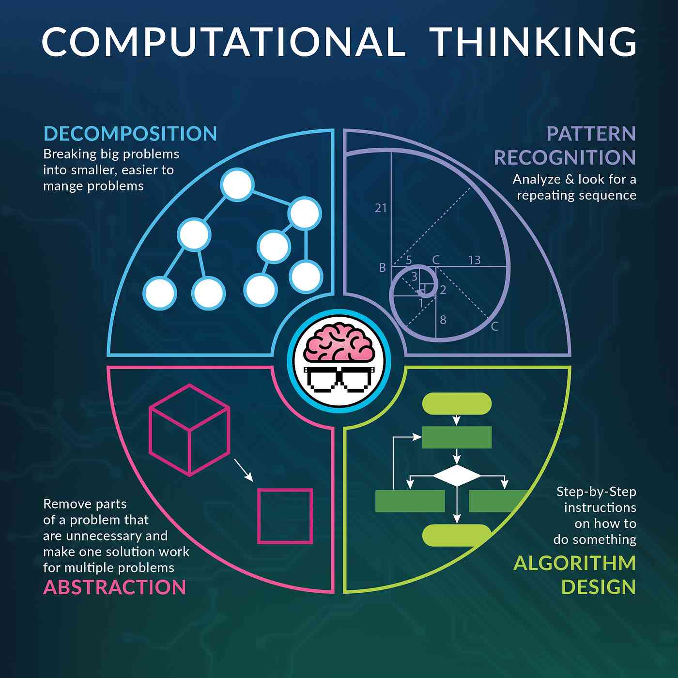
What this session is about
Mengenal python dari awal
Membahas dan mencoba sintaks-sintaks dasar python
Membuat program sederhana menggunakan python
Membuat aplikasi web menggunakan python

Slide 3
Algoritma, Coding, Program
Mengenal Python
Dasar-Dasar Python
Membuat Program Sederhana
Membuat Web Application

Slide 4
First Things First
Install python
Buka command prompt
Ketik: python
Install
Buka Google Colab melalui browser (https://colab.research.google.com/)

Slide 5
Algoritma, Coding, Program

Slide 6
Algoritma
Definisi : langkah-langkah atau instruksi yang berurutan untuk menyelesaikan sebuah masalah atau mencapai tujuan tertentu.
Contoh:
Task | : | Membuat telur mata sapi
Algoritma | : | siapkan telur tuangkan minyak 50 ml pada pan nyalakan kompor pecahkan telur di atas pan balik telur di atas pan angkat telur dari pan

Slide 7
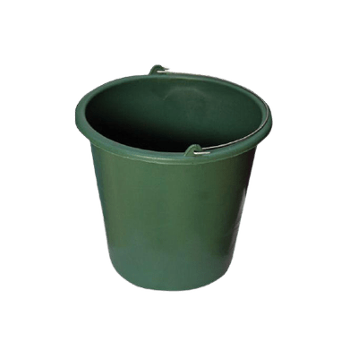
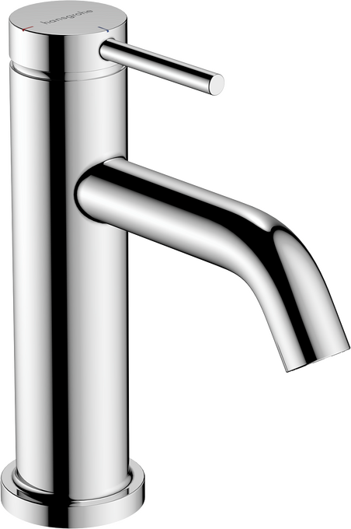
Latihan I
Bagaimana membuat mendapatkan 2 liter air apabila kita memiliki 2 ember berukuran 4 dan 3 liter?
3 liter
4 liter

Slide 8
Coding & Program
Coding | : | proses "menerjemahkan" algoritma ke dalam bahasa komputer
Program | : | kumpulan instruksi yang ditulis menggunakan bahasa komputer untuk menyelesaikan sebuah tugas atau masalah
Algoritma
Coding
Program
Terima angka dari user Kalikan angka tersebut dengan 2 Tampilkan hasil perkalian kepada user |  | x = input(“masukkan angka”) y = x * 2 print(y)

Slide 9
Mengenal Python

Slide 10
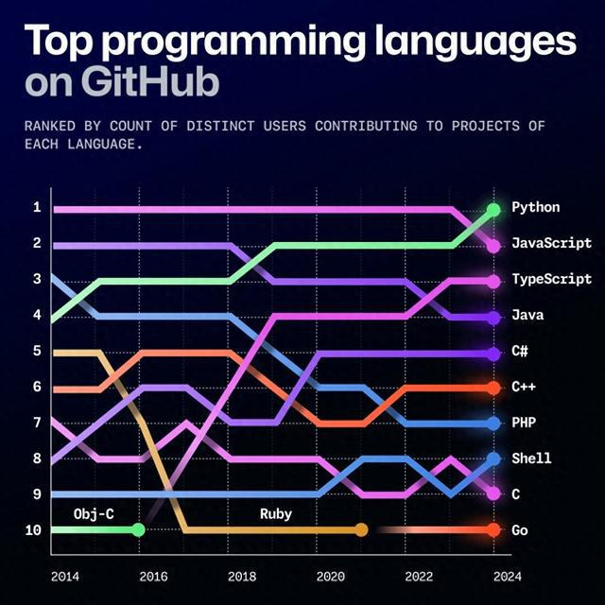
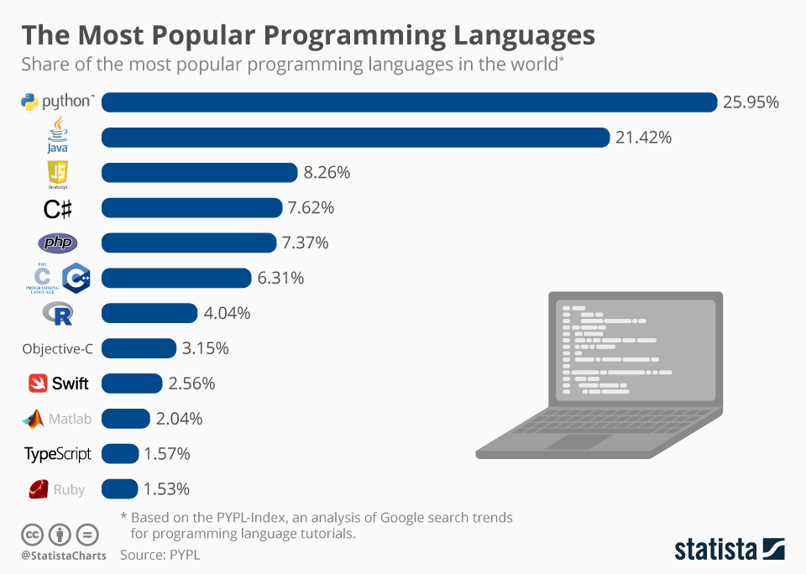

Slide 11
Python
Python adalah bahasa pemrograman tingkat tinggi yang populer karena kemudahannya digunakan dan fleksibilitasnya. Bahasa ini dirancang agar mudah dibaca dan dipahami, sehingga cocok untuk pemula maupun profesional.

Slide 12
Sintaks yang Sederhana dan Mudah Dipelajari
Python dirancang dengan sintaks yang bersih dan mirip dengan bahasa manusia. Hal ini membuatnya mudah dipahami, bahkan oleh pemula yang baru belajar pemrograman.
python | java
print("Hello, World!") | public class Main { public static void main(String[] args) { System.out.println("Hello, World!"); } }

Slide 13
Serbaguna dan Multiguna
Python dapat digunakan untuk berbagai tujuan, seperti:
Pengembangan web (contoh: Django, Flask)
Data Science dan Analisis Data (contoh: Pandas, NumPy)
Kecerdasan Buatan dan Machine Learning (contoh: TensorFlow, PyTorch)
Otomasi tugas (contoh: Selenium untuk web scraping).

Slide 14
Komunitas Besar dan Dukungan Library
Python memiliki komunitas pengguna dan pengembang yang besar. Jika mengalami masalah, kemungkinan besar solusinya sudah tersedia di internet.
Banyak library dan framework siap pakai yang mempercepat pengembangan, seperti:
Matplotlib dan Seaborn untuk visualisasi data.
OpenCV untuk computer vision.
Scikit-learn untuk machine learning.

Slide 15
Keunggulan lain
Cross-Platform dan Portabel
Cocok untuk Proyek Kecil hingga Besar
Open Source dan Gratis
Banyak Digunakan di Industri (Bahasa utama pengembangan data analytics / machine learning / AI)

Slide 16
Dasar-Dasar Python

Slide 17
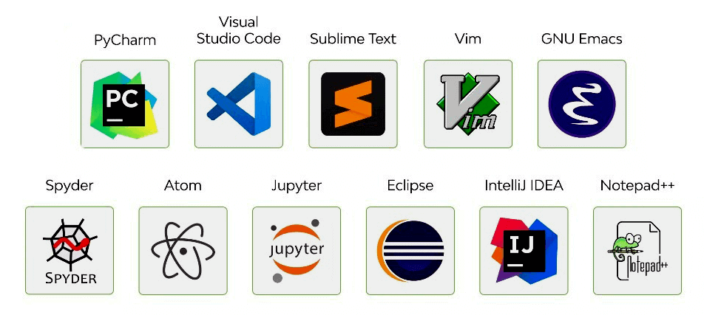
Top-10 Most Popular Tools
Source: https://k21academy.com/datascience-blog/python/best-ide/

Slide 18
Python Program vs Notebook
Aspek | Python Program (.py) | Python Notebook (.ipynb)
Format | File teks berisi kode python | File berbasis JSON yang berisi kode, teks, dan output interaktif.
Editor Umum | Diedit dengan editor teks atau IDE seperti VSCode, PyCharm. | Dijalankan di Jupyter Notebook atau Google Colab.
Eksekusi Kode | Dieksekusi sekaligus (script dari awal ke akhir). | Kode dieksekusi sel per sel, memungkinkan hasil instan per bagian.
Kegunaan Utama | Cocok untuk proyek besar, script otomatisasi, dan aplikasi. | Cocok untuk eksplorasi data, eksperimen, dan pembelajaran.

Slide 19
print()
print() adalah perintah untuk mencetak (menampilkan) sesuatu ke konsol atau layar
Contoh:
Contoh:
print(“Hello World”)
print(“Hello”, “World”)
Output:
Output:
Hello World
Hello World

Slide 20
Variabel
Variabel dalam Python adalah tempat untuk menyimpan data atau nilai sehingga data tersebut bisa digunakan kembali dalam program
Contoh:
Contoh:
Contoh:
a = 19920123
print(a)
a = ‘terserah’
print(a)
a = 20
b = 10
print(a+b)
Output:
Output:
Output:
19920123
terserah
30

Slide 21
Tipe Data - I
Berikut adalah tipe data yang sering digunakan (native python)
Single value data
Contoh:
Contoh:
String | “teks”
Integer | 100
Float | 100.0
Boolean | True
a = 19920123
print(type(a))
b = “nasi”
print(type(b))
Output:
Output:
int
str

Slide 22
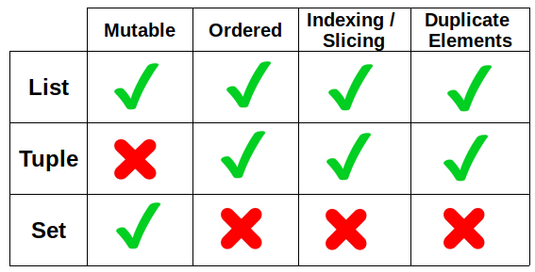
Tipe Data - II
Berikut adalah tipe data yang sering digunakan (native python)
Multiple value data
List | [“apple”, “banana”, “cherry”]
Tuple | (“apple”, “banana”, “cherry”)
Set | {“apple”, “banana”, “cherry”}
Dictionary | {“name”: “John”, “age”: 30}
Mutable | Data bisa diubah setelah dibuat
Ordered | Elemen dalam data disusun berdasarkan urutan tertentu
Indexing / Slicing | elemen data dapat diakses berdasarkan posisi elemen (index)
Duplicate | elemen data yang sama dapat muncul lebih dari sekali

Slide 23
Operator
Arithmetic
Comparison
 | Keterangan | Cth | Hasil
+ | Addition | 1+2 | 3
- | Subtraction | 2-2 | 0
* | Multiplication | 2*2 | 4
/ | Division | 4/2 | 2
% | Modulus | 4%3 | 1
** | Exponentiation | 3**3 | 9
// | Floor division | 7//3 | 2
 | Keterangan | Cth | Hasil
== | Equal | 3==3 | True
!= | Not Equal | 3!=3 | False
> | Greater Than | 2>2 | False
< | Less Than | 3<2 | False
>= | Greater Than or Equal to | 2>=2 | True
<= | Less Than or Equal to | 2<=3 | True

Slide 24
If-Else
Contoh:
Contoh:
a = 10
if a > 9:
print(“lebih besar dari 9”)
else:
print(“lebih kecil dari 9”)
a = 9
if a > 9:
print(“lebih besar dari 9”)
elif a == 9:
print(“sembilan”)
else:
print(“lebih kecil dari 9”)
Output:
Output:
lebih besar dari 9
sembilan

Slide 25
Latihan II
Apa hasil dari kode berikut
a = “satu”
b = “dua”
a = “tiga”
print(a)
a = “satu”
b = “dua”
print(a+b)
1)
3)
a = “satu”
A = “dua”
a = “tiga”
print(A)
a = “satu”
A = “dua”
a = “tiga”
print(A, a, a)
2)
4)

Slide 26
Latihan III
Apa hasil dari kode berikut
x = 15
if x > 10:
x + 4
else:
x = 10
print(x)
x = 10
y = 15
if y > 10:
y = x + 4
else:
y = x
print(x + y)
1)
2)

Slide 27
Function
Sekumpulan kode yang akan dijalankan hanya bila diminta
Menerima parameter input sesuai yang ditentukan
Selain mengekseksi kode, fungsi juga dapat menghasilkan output
Creation
Penggunaan
Fungsi
Input
Proses
Output
f(x, y) = x + 2y
(1, 3)
1 + 2 x 3
7
f(x, y, z) = 2x + 2y + z
(1, 3)
error
error

Slide 28
Function
Creation
Penggunaan
def fungsi(x,y):
return x + 2*y
hasil = fungsi(2,3)
print(hasil)
8
def narsis(a,b):
return a + “adalah” + b
print(narsis(“fariz”, “pa didi”))
fariz adalah pa didi
def tes_angka(x):
if x%2 == 0:
return “genap”
else:
return “ganjil”
print(tes_angka(2))
genap

Slide 29
Library
Library adalah kumpulan kode atau fungsi yang sudah dibuat sebelumnya dan siap digunakan untuk menyelesaikan tugas tertentu tanpa harus menulis ulang kode dari nol.
Library membantu mempercepat pengembangan program karena menyediakan solusi untuk masalah umum.
Fungsi A
def akar_kuadrat(x):
return x ** 0.5
print(akar_kuadrat(16))
Library A
Contoh tanpa library
Fungsi B
…
Fungsi A
import math
print(math.sqrt(16))
Contoh dgn library
Library B
Fungsi B
…

Slide 30
Latihan IV
Apa hasil dari kode berikut
def f(x):
return x**2
def g(x):
y = x + 20
return y
def h(x):
return f(x) + g(x)
print(f(2)+h(3))

Slide 31
Membuat Program Sederhana

Slide 32
Fungsi Interaksi: input()
Contoh
username = input("Enter username:") print("Username is: " + username)
Algoritma Program:
Program menampilkan pesan “Enter username:”
User melakukan input teks
Program menampilkan kata “Username is: “ diikuti oleh apapun yang user input pada tahap sebelumnya

Slide 33
Program Identifikasi Angka Ganjil/Genap
angka = int(input(“Masukkan angka: ")) if angka % 2 == 0:
print(“genap”)
else:
print(“ganjil”)
1)
2)
Save menjadi ganjilgenap.py
3)
Cari lokasi file ganjilgenap.py -> klik kanan -> copy as path
4)
Buka command prompt
5)
Jalankan perintah:
python <paste path file ganjilgenap.py>

Slide 34
Program dengan Navigasi
1. | Tampilkan menu yang ada
2. | Meminta user untuk input angka sesuai tampilan menu
3. | Menampilkan hasil sesuai angka input
4. | Meminta user untuk input angka apabila mau Kembali ke menu
5. | Kembali ke langkah 1 setelah user input
Program Pulsa
Cek Pulsa
Print nominal pulsa
Kembali ke menu
Cek Kuota
Print nominal kuota
Kembali ke menu
Cek Masa Kartu
Print masa kartu
Kembali ke menu

Slide 35
Program dengan Navigasi
1 | daftar_menu = "1. Cek Pulsa \n2. Cek Kuota \n3. Cek Masa Kartu \n4. Keluar"
2
3 | def cek_pulsa():
4 | print("Pulsa Anda Rp0")
5 | user_input_pulsa = input("Ketik 0 untuk kembali ke menu ")
6 | if user_input_pulsa == "0":
7 | menu()
8
9 | def cek_kuota():
10 | print("Kuota Anda Rp0")
11 | user_input_kuota = input("Ketik 0 untuk kembali ke menu ")
12 | if user_input_kuota == "0":
13 | menu()
14
15 | def cek_masa():
16 | print("Masa Kartu Anda habis")
17 | user_input_masa = input("Ketik 0 untuk kembali ke menu ")
18 | if user_input_masa == "0":
19 | menu()
20 | def menu():
21 | print(daftar_menu)
22 | user_input = input("pilih menu (1-4) ")
23 | if user_input == "1":
24 | cek_pulsa()
25 | elif user_input == "2":
26 | cek_kuota()
27 | elif user_input == "3":
28 | cek_masa()
29 | elif user_input == "4":
30 | print("terima kasih")
31 | else:
32 | print("error")
33 | menu()
34
35 | menu()
Save kode menjadi app_pulsa.py
Cari lokasi app_pulsa.py di explorer
Klik kanan -> copy as path
Buka command prompt
Jalankan command
python <paste path file app_pulsa.py>

Slide 36
Challenge for later: Improved Version of Program dengan Navigasi
Program Pulsa v2
Cek Pulsa
Print nominal pulsa
Kembali ke menu
Cek Kuota
Print nominal kuota
Kembali ke menu
Cek Masa Kartu
Print masa kartu
Kembali ke menu
Tambah Pulsa
Nominal
1.000
Kembali ke menu
5.000
10.000
Kembali ke menu

Slide 37
Membuat Program Berbasis Web
streamlit

Slide 38
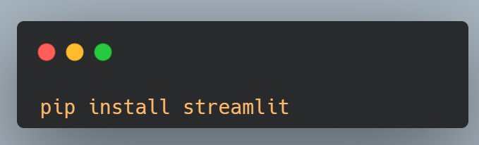
Streamlit
Streamlit adalah framework pada Python yang memudahkan pembuatan aplikasi web interaktif
Dengan Streamlit, Anda dapat membuat aplikasi hanya dengan menulis kode Python, tanpa perlu keahlian khusus dalam pengembangan web.
Cara Install Streamlit:
Buka command prompt
Ketik: pip install streamlit

Slide 39
Apa Saja yang Bisa Dibuat di Streamlit?
Teks (Header/Body)
Display Data Tabular
Komponen Form
Chart
Other Components
Assets (Gambar)
Read more: https://docs.streamlit.io/library/api-reference

Slide 40
Uji Coba Streamlit: text
import streamlit as st
st.title(“Hello, Streamlit”)
st.write(“Ini web-app pertama saya”)
1)
Simpan kode menjadi app_streamlit.py
Cari lokasi file app_streamlit.py pada explorer
Klik kanan -> copy as path
Buka command prompt dan jalankan
python –m streamlit run <paste lokasi file .py>

Slide 41
Uji Coba Streamlit: text + image
import streamlit as st
st.title(“Hello, Streamlit”)
st.write(“Ini web-app pertama saya”)
st.image(<url image>)
Cari di google

Slide 42
Uji Coba Streamlit: text + column + button + image
import streamlit as st
st.title(“Hello, Streamlit”)
col1, col2 = st.columns(2)
with col1:
on1 = st.toggle(“gambar kucing”)
if on1:
st.image(<url image>)
with col2:
on2 = st.toggle(“gambar anjing”)
if on2:
st.image(<url image>)

Slide 43
Program Belanja Online
1 import streamlit as st
2
3 inventory = [‘ikan’, ‘ayam’, ‘daging’]
4
5 def harga(item):
6 if item == “ikan”:
7 return 500
8 elif item == “ayam”:
9 return 650
10 elif item == “daging”:
11 return 750
12 else:
13 return 0
14
15 st.title(“Warung Itjen”)
16 col1, col2 = st.columns(2)
17 with col1:
18 basket1 = st.selectbox(“pilih barang”, inventory)
19 st.write(“harga satuan: “, harga(basket1))
20 with col2:
21 jml1 = st.number_input(“jumlah 1”)
22
23 col3, col4 = st.columns(2)
24 with col3:
25 basket2 = st.selectbox(“pilih barang”, inventory)
26 st.write(“harga satuan: “, harga(basket2))
27 with col4:
28 jml2 = st.number_input(“jumlah 2”)
29
30 if st.button(“Check out”):
31 total = (harga(basket1) * jml1) + (harga(basket2) * jml2)
32 st.write(“Total Harga: ”, total)

Slide 44
Extra: Deploy Streamlit App
Github -> streamlit community

Slide 45
How
streamlit
Buat github repository
Masukan file .py dan file requirements.txt
Buka streamlit community cloud (https://streamlit.io/cloud)
Create new app -> arahkan ke github repo di atas
Buat domain name
Launch app

Slide 46
What’s Next to Learn
explore

Slide 47
Saran Pembelajaran Selanjutnya
Kerjakan Challenge yang sediakan
Explore lebih banyak sintaks python (https://www.w3schools.com/python/)
Coba improve fungsionalitas program menggunakan sintaks dan komponen-komponen streamlit yang belum dipelajari di grooming ini
Pelajari pengolahan data di python menggunakan library pandas dan/atau numpy

